Slide 1
Oddział Przedszkolny w Szkole Podstawowej nr 26 im. Mirosława Biernackiego z oddziałami akrobatycznymi i siatkarskimi

Slide 2
Nasz oddział Przedszkolny
Zajęcia odbywają się od poniedziałku do piątku, w godzinach 7:30-17:30.
Dzieci pozostają pod opieką stałych wychowawców. Zajęcia edukacyjne są prowadzone przez nauczycieli specjalistów.
Dzieci mają do dyspozycji salę wyposażoną w pomoce dydaktyczne, zabawki, tablicę multimedialną i sprzęt audiowizualny.
Każde dziecko ma własną szafkę, w której pozostawia książki i przybory.
Zajęcia odbywają się również w sali komputerowej, sali gimnastycznej, na boisku szkolnym i placyku zabaw.
Dzieci mogą korzystać ze wsparcia pedagoga, psychologa, logopedy, pielęgniarki.
Wspieramy wszechstronny rozwój dzieci w miłej i przyjaznej atmosferze!

Slide 3
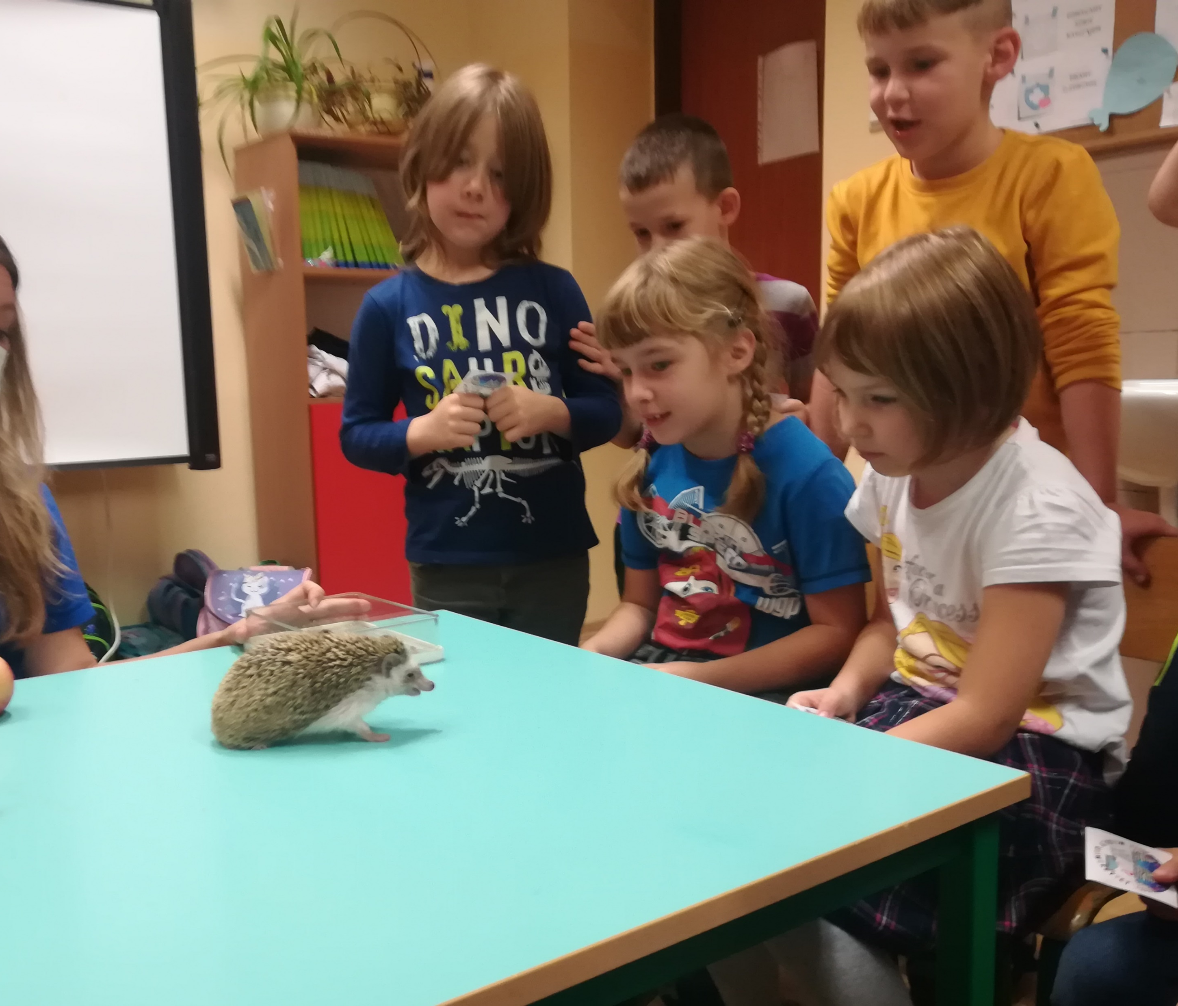
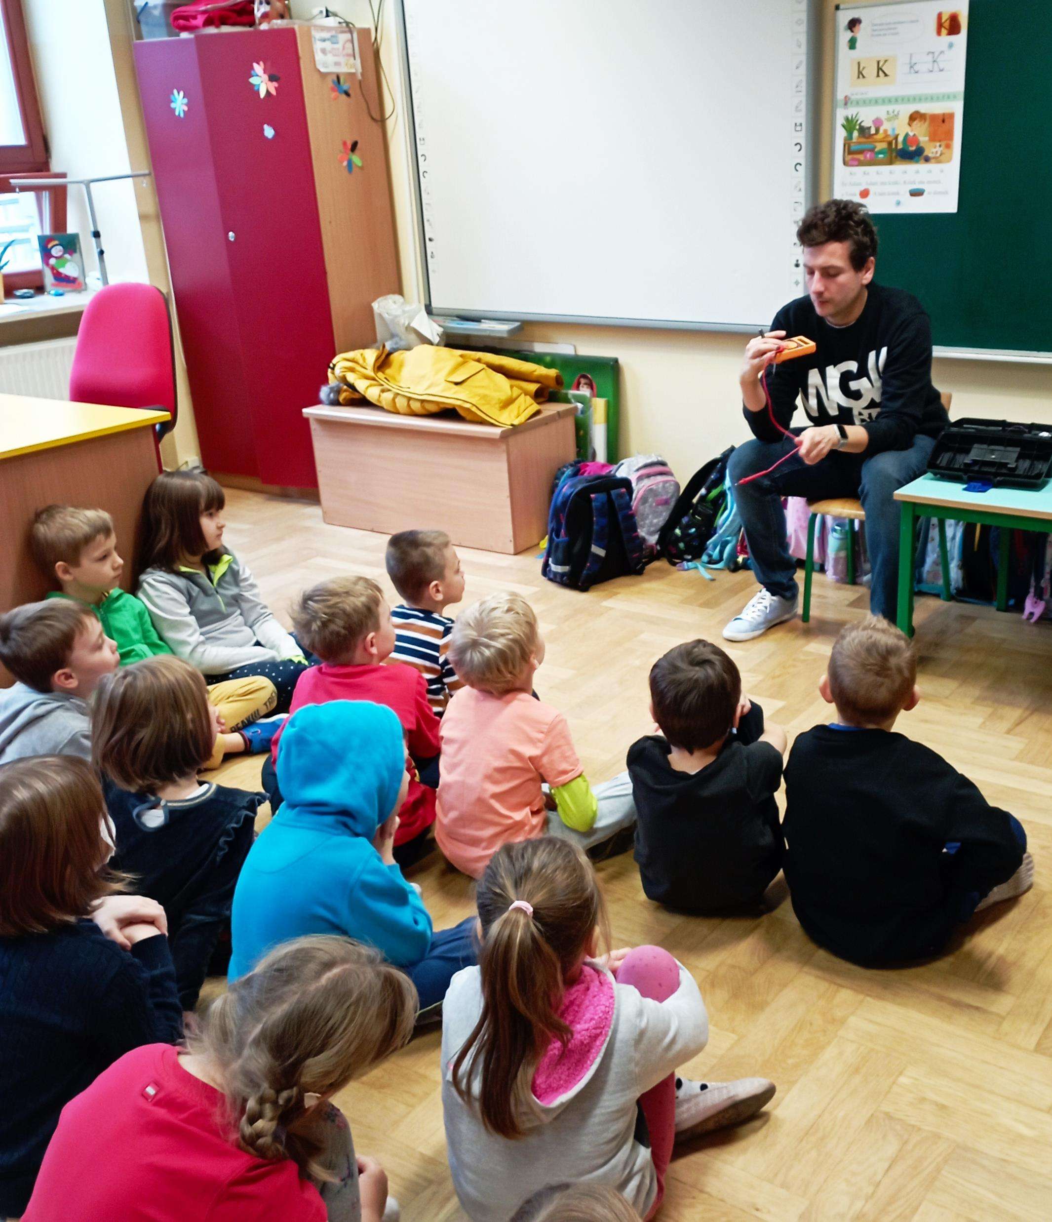
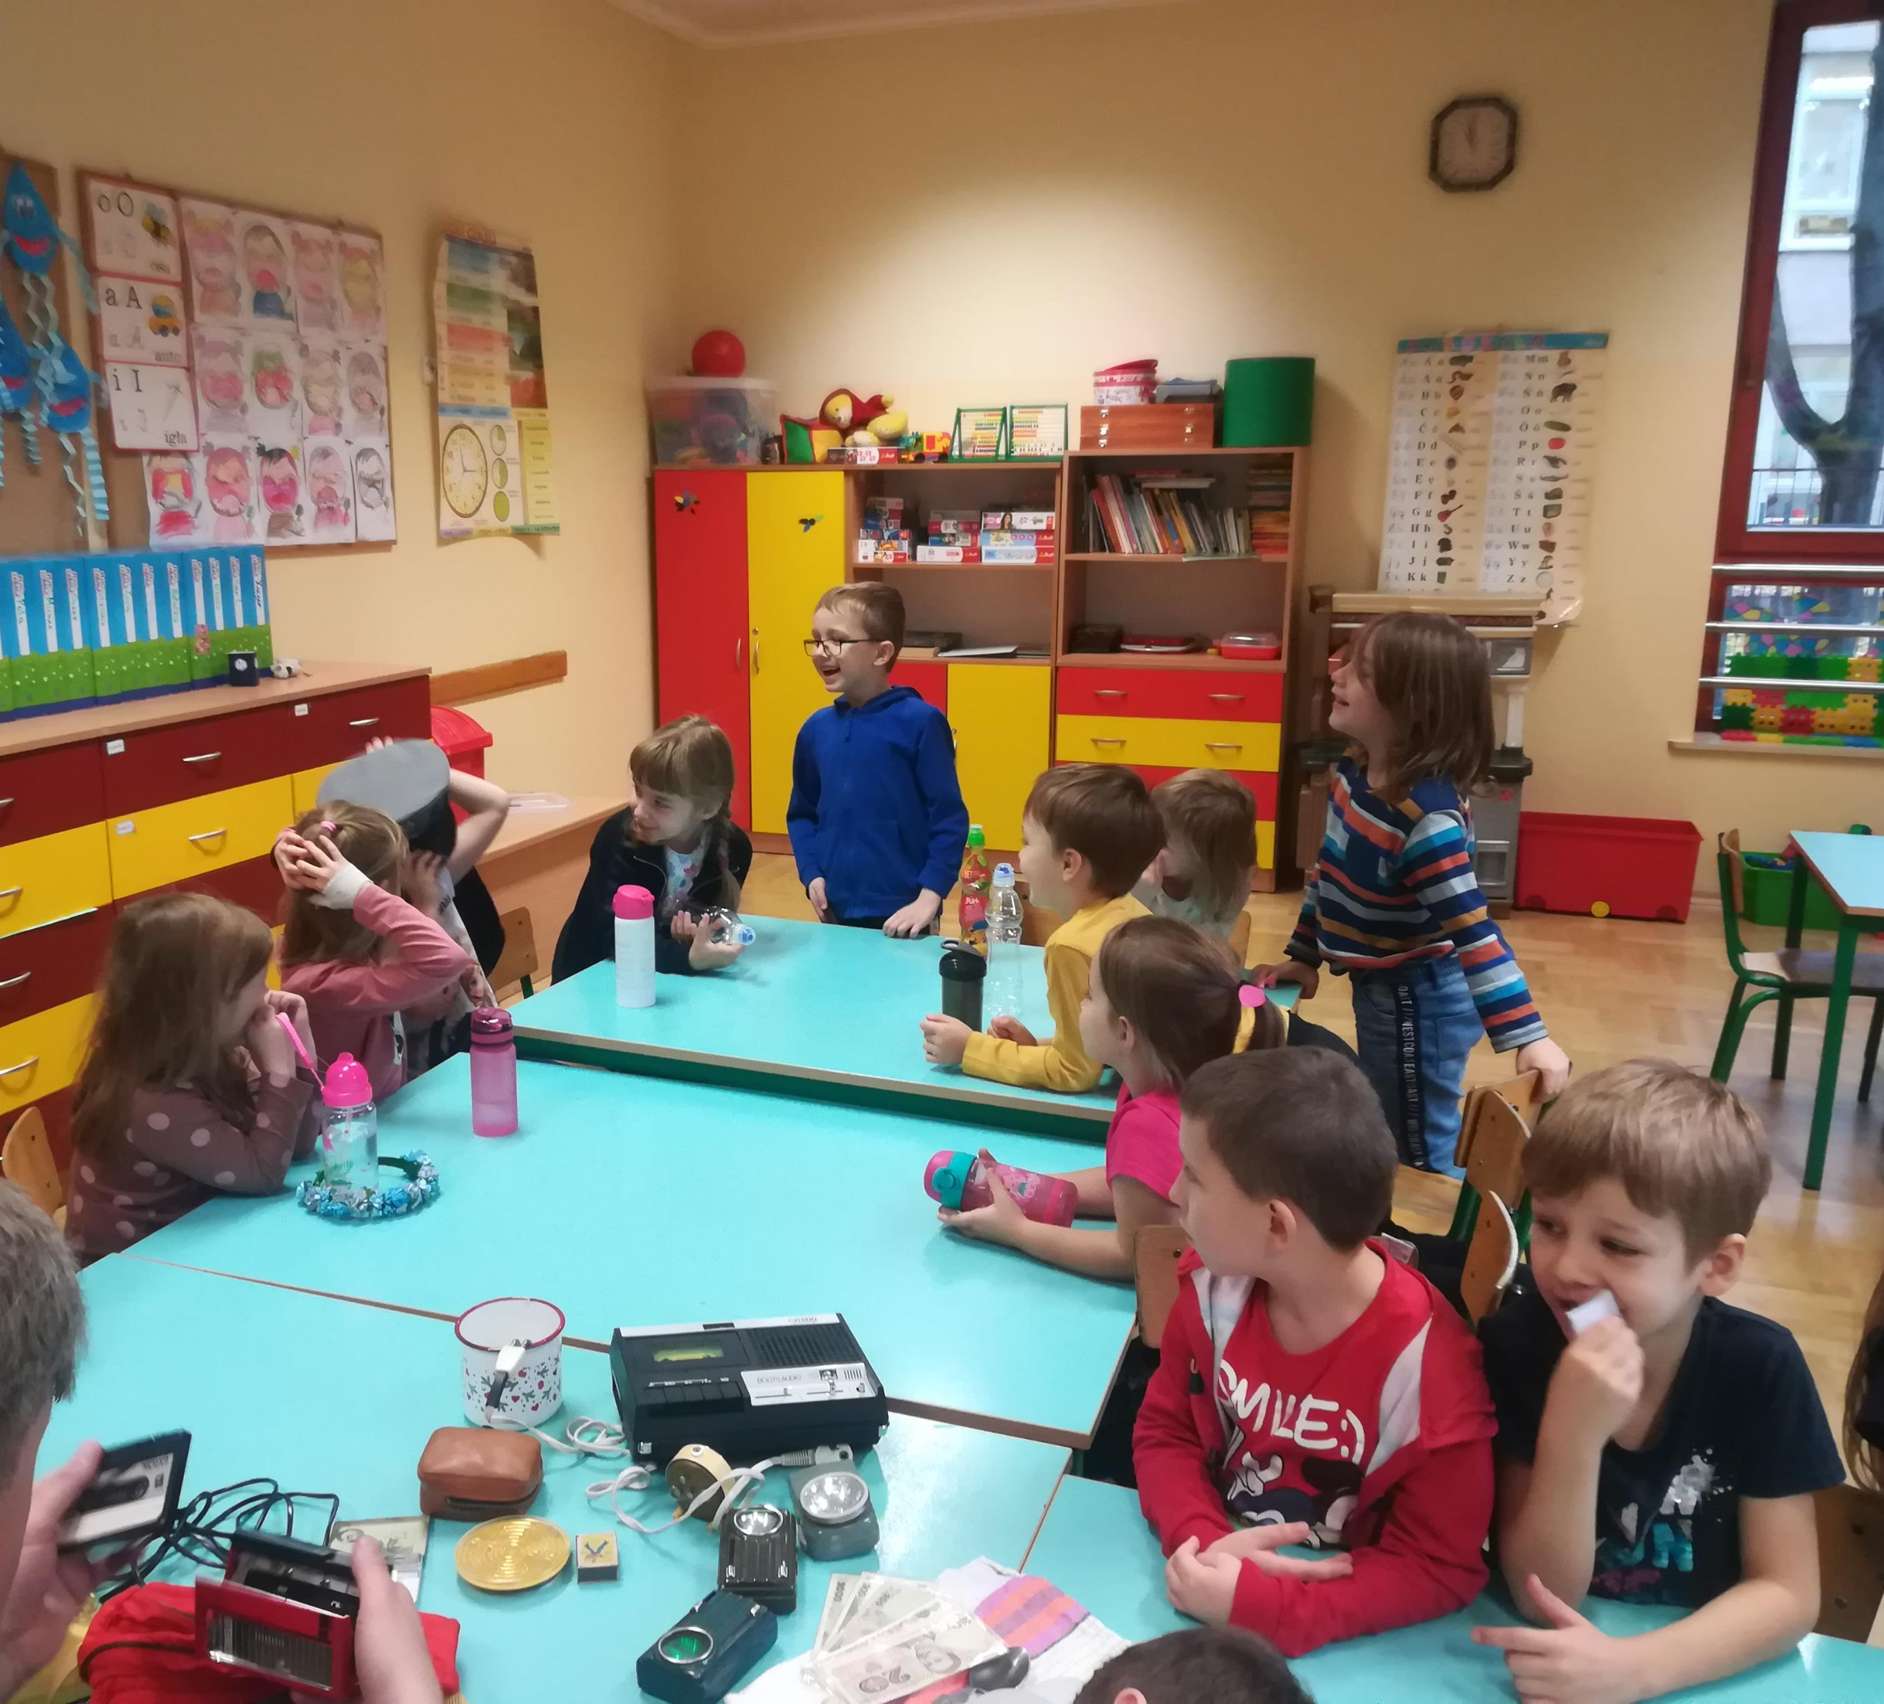
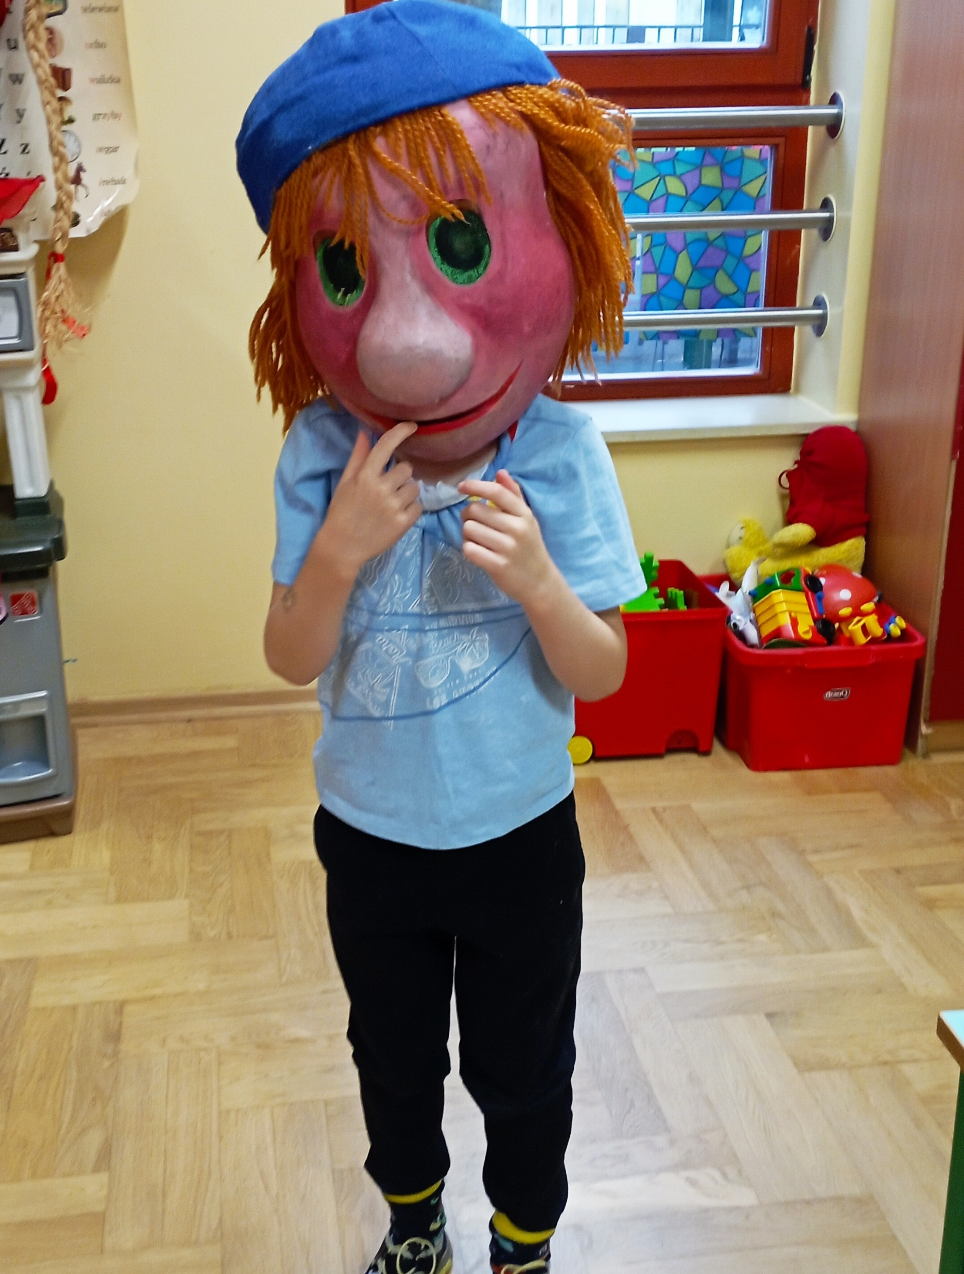
Bierzemy udział w warsztatach, pokazach i pogadankach

Slide 4
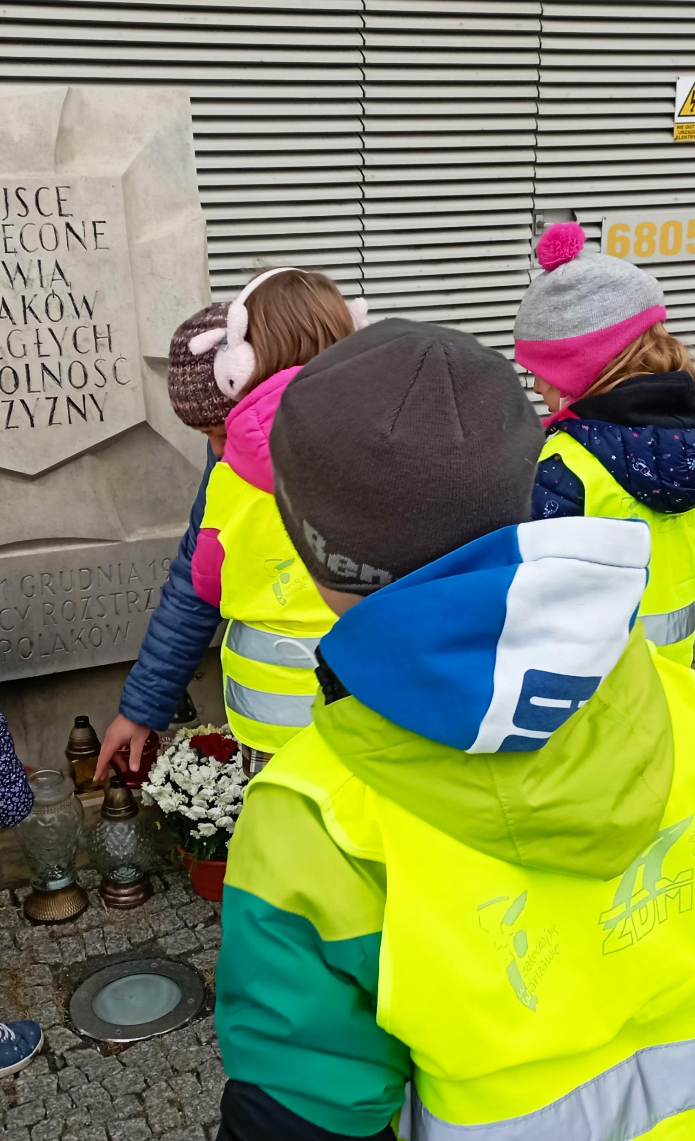
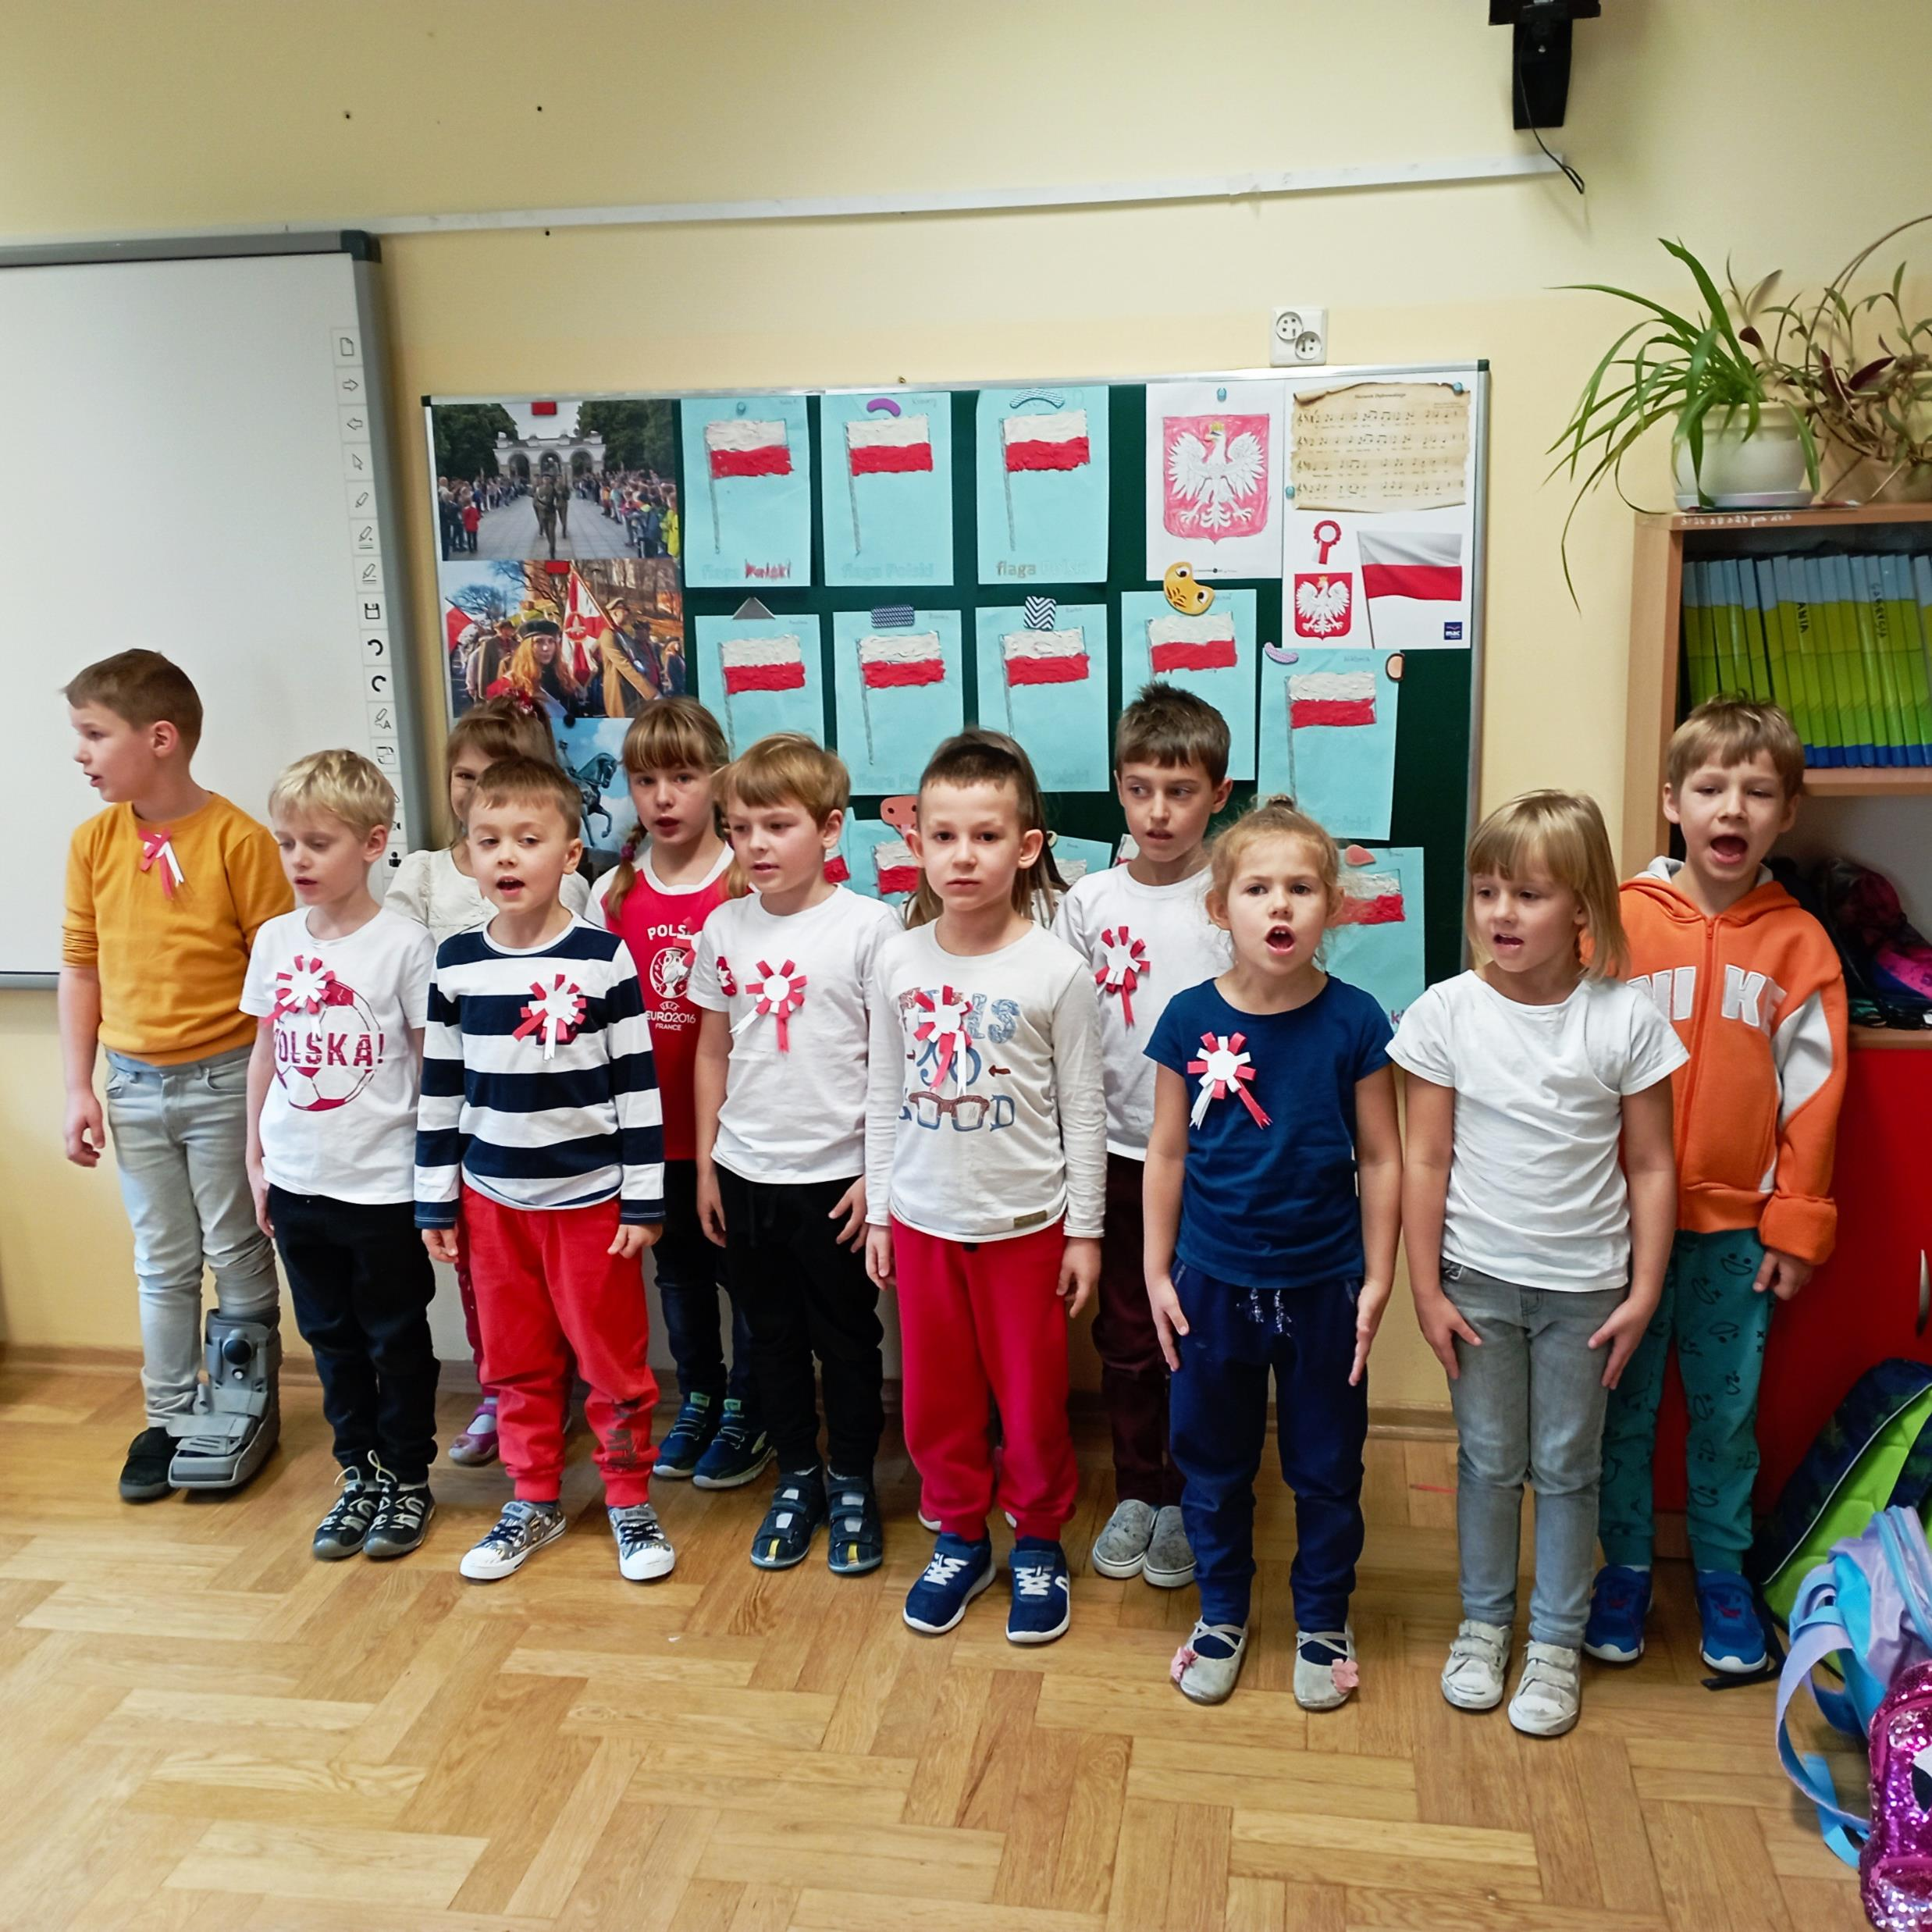
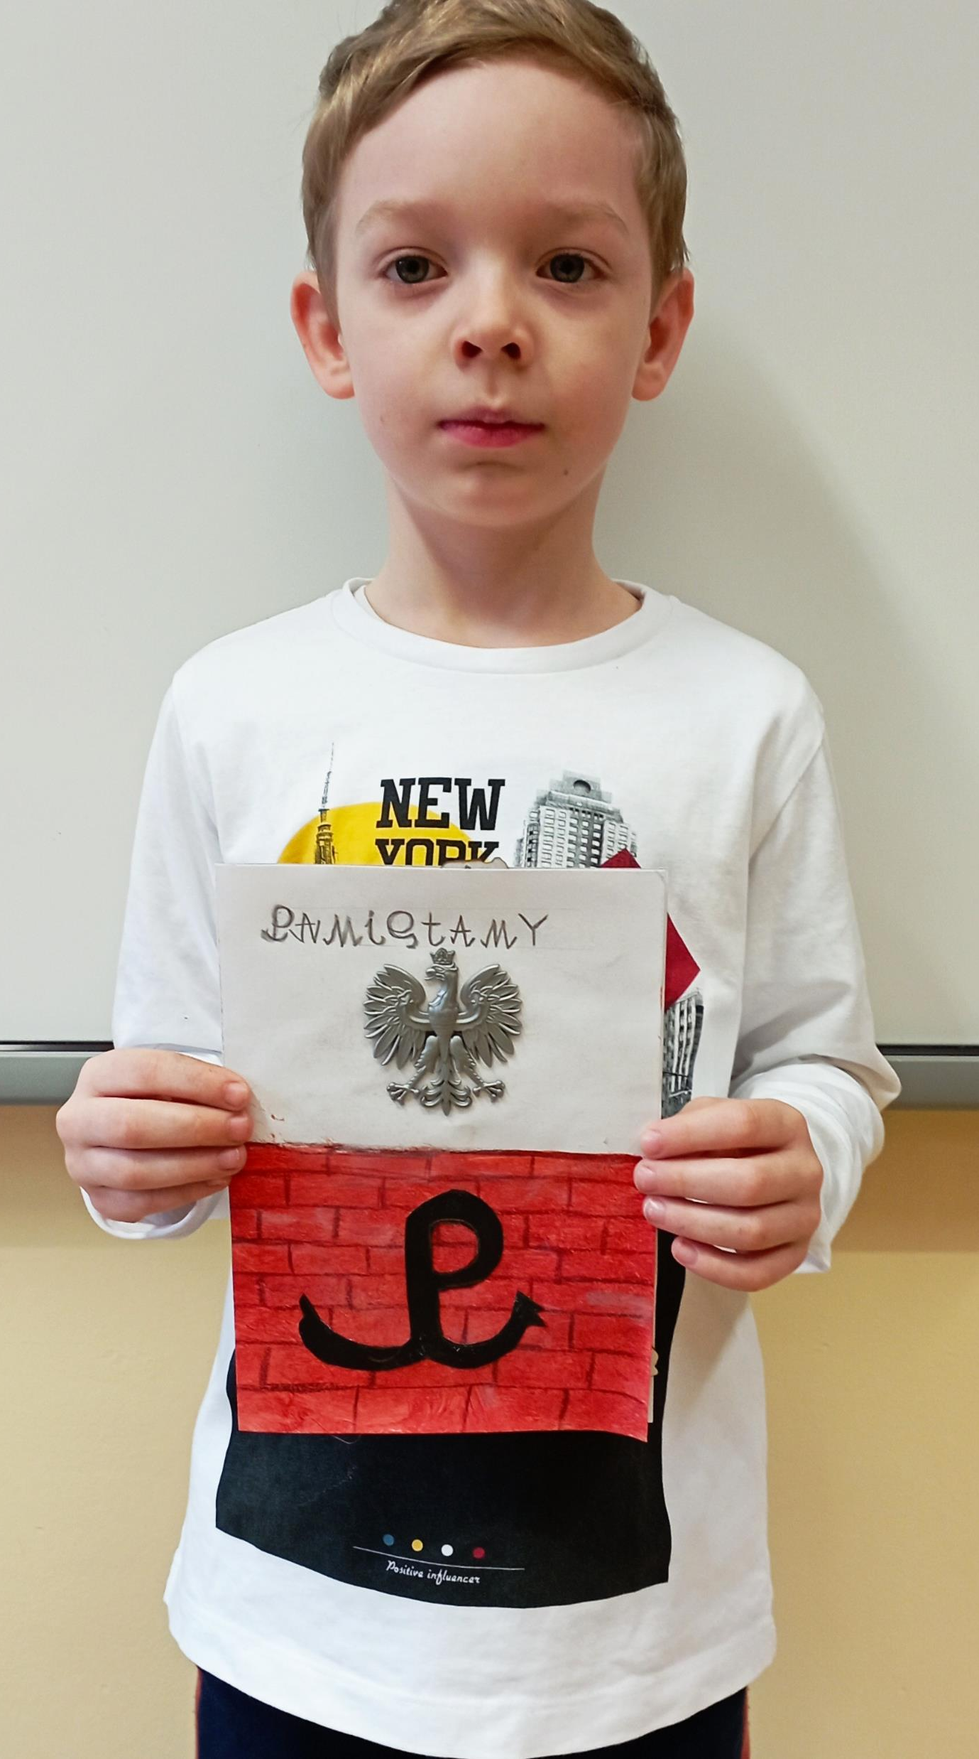
Poznajemy nasz kraj i jego historię

Slide 5
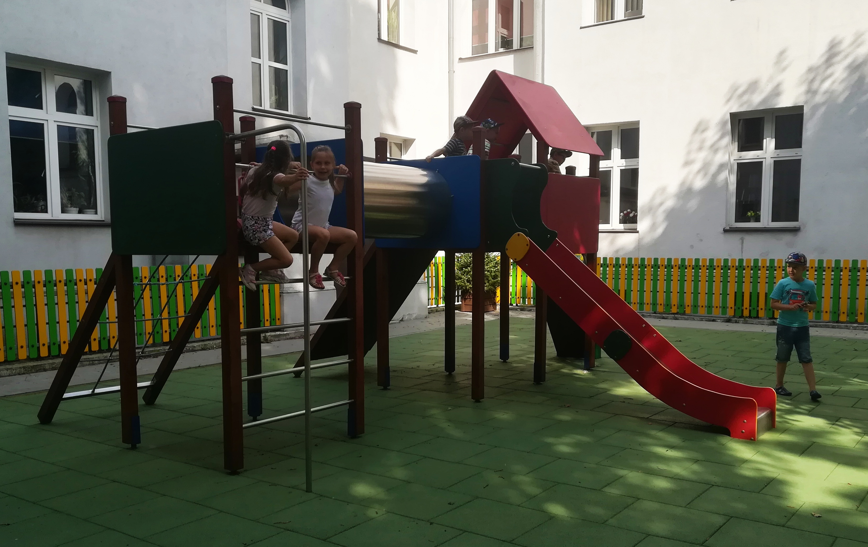
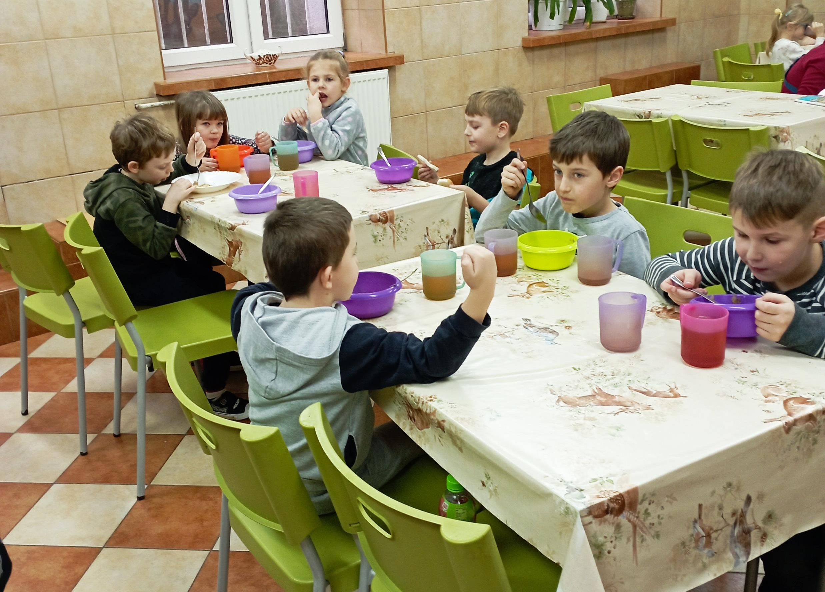
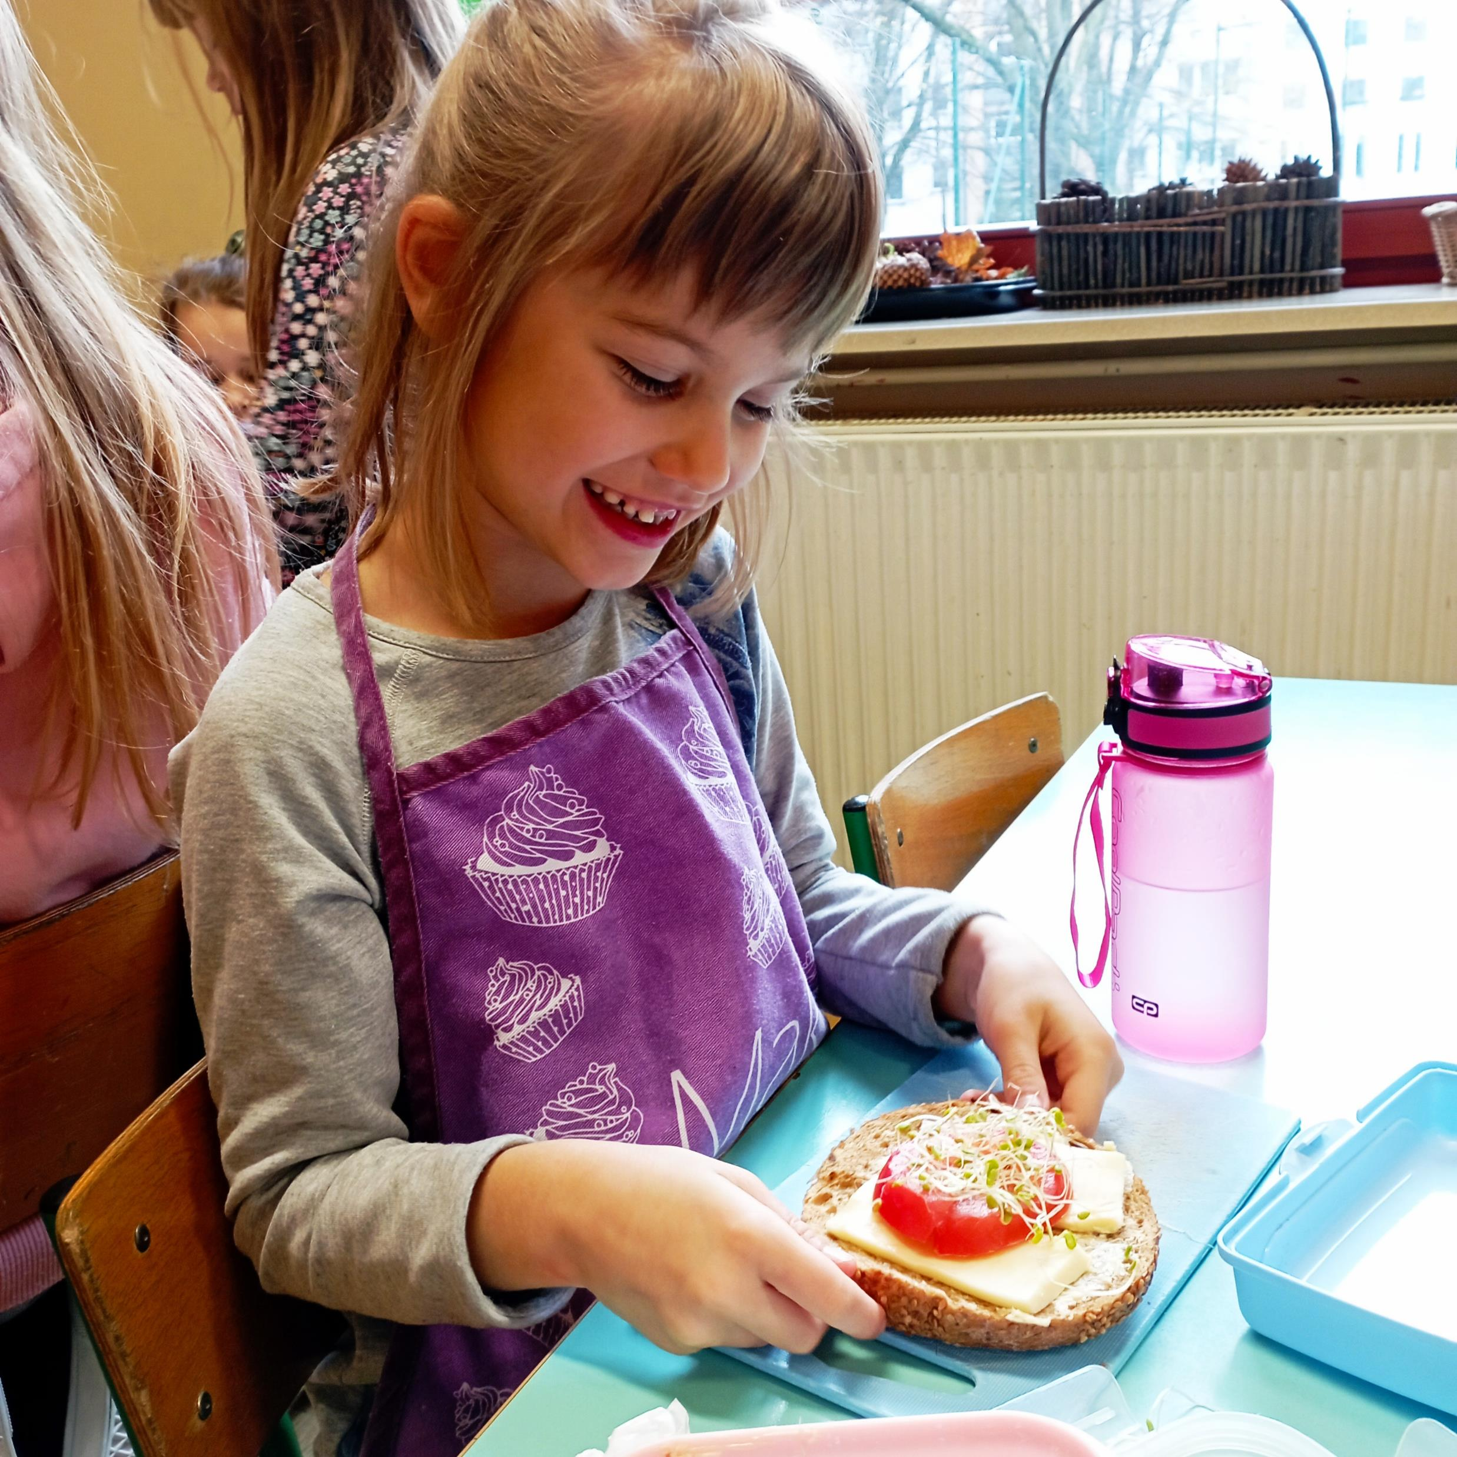
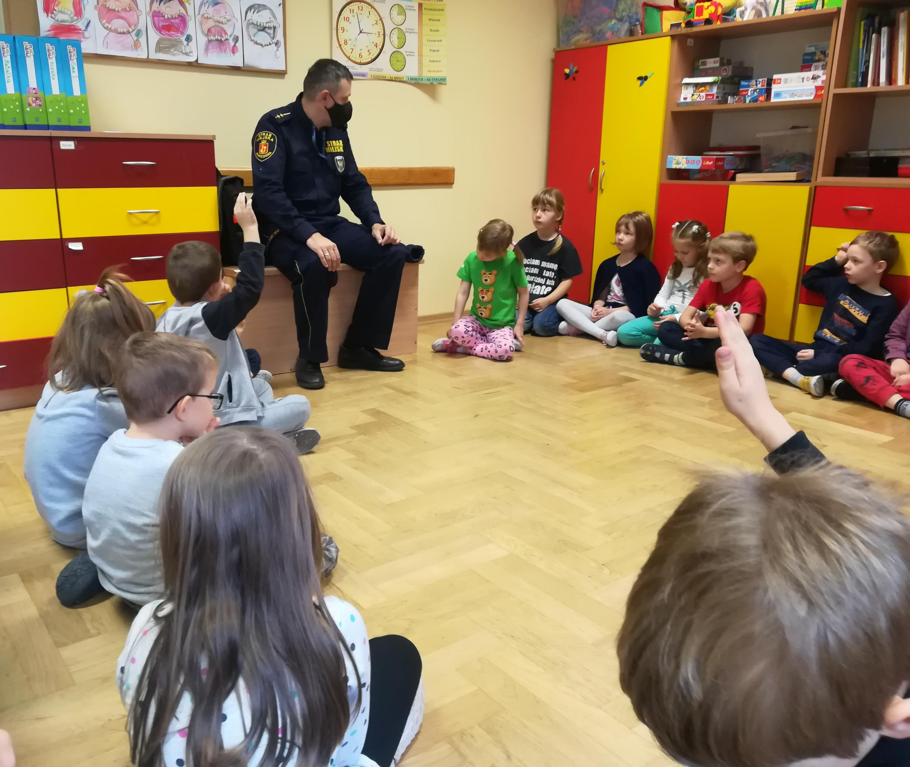
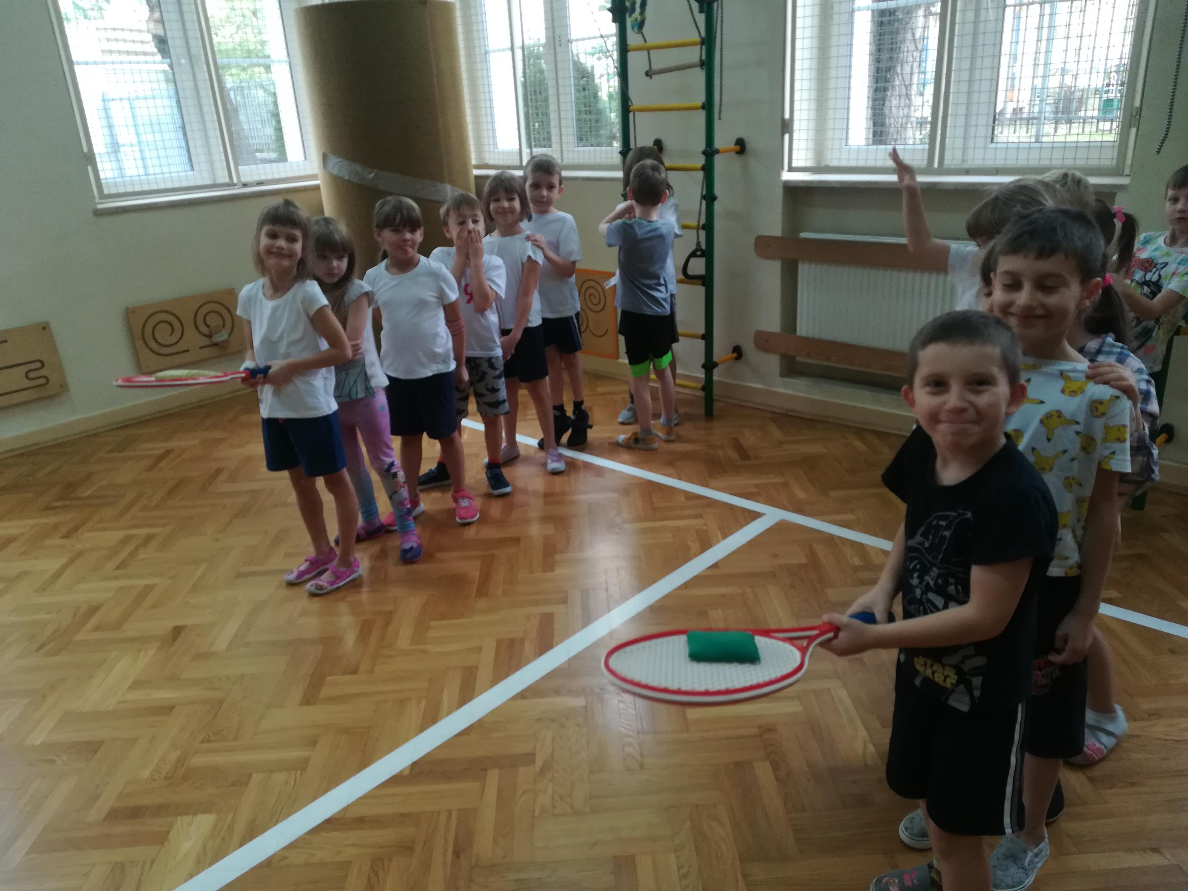
Dbamy o Nasze zdrowie i bezpieczeństwo

Slide 6
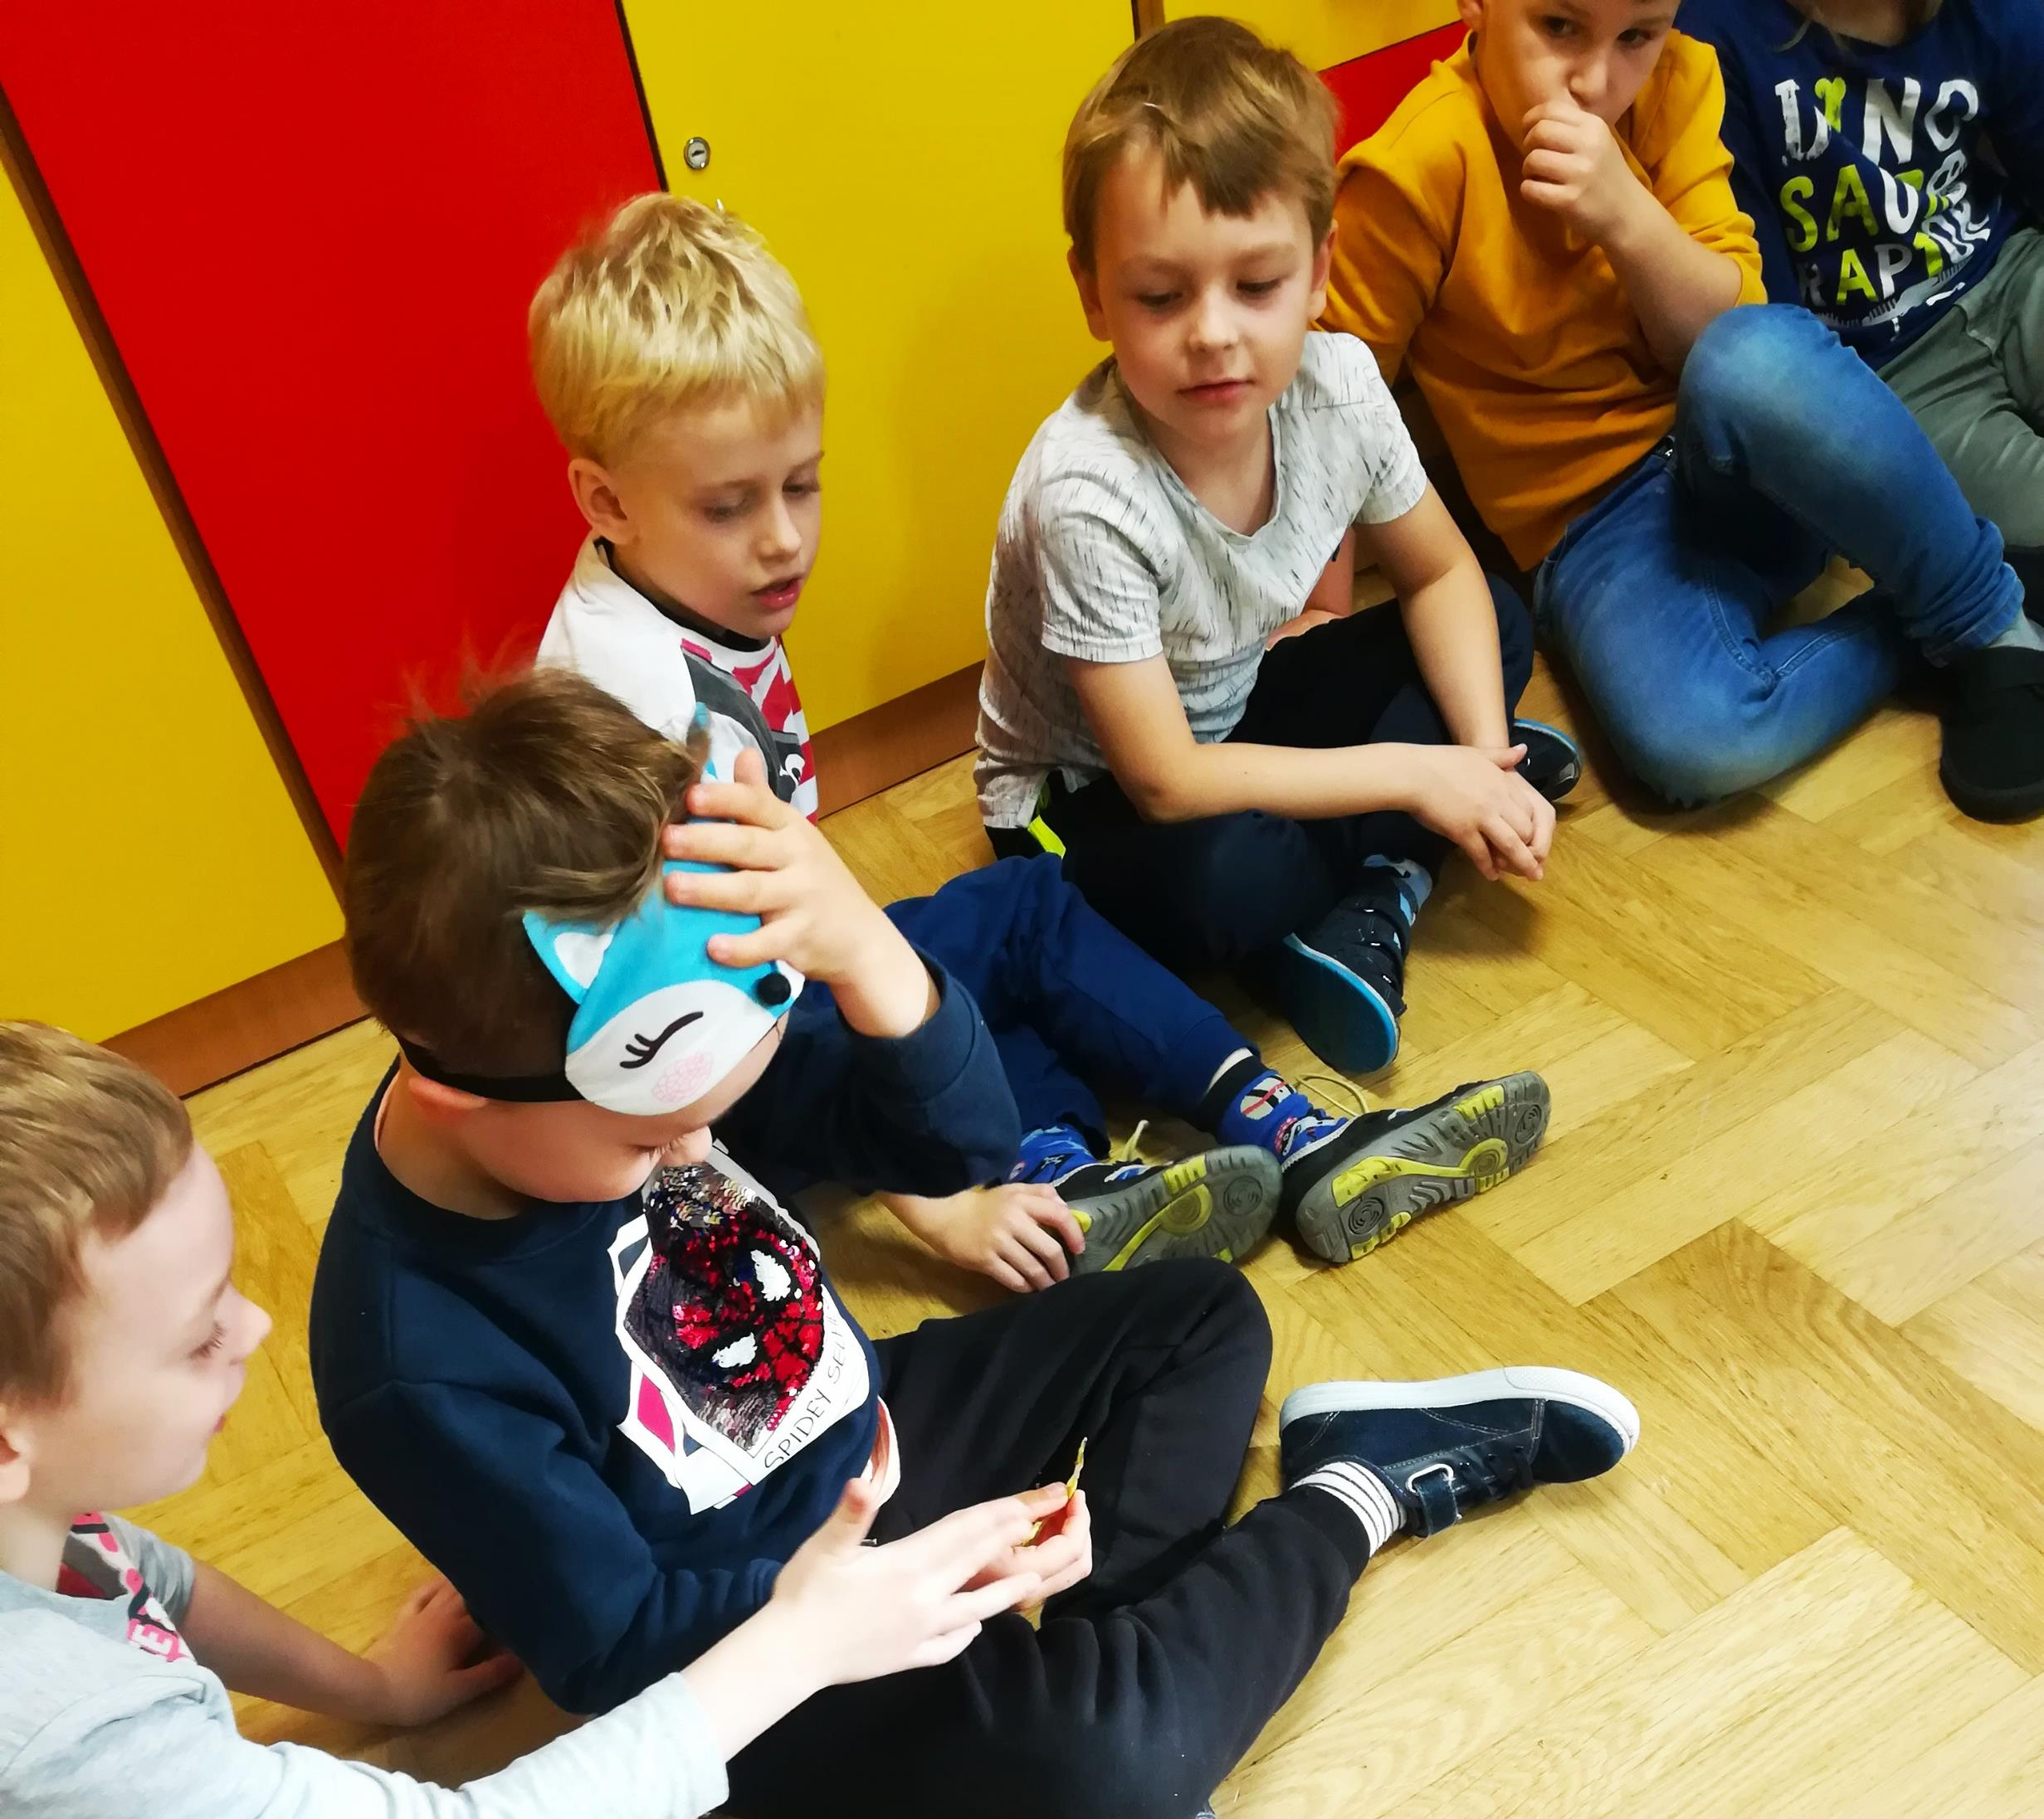
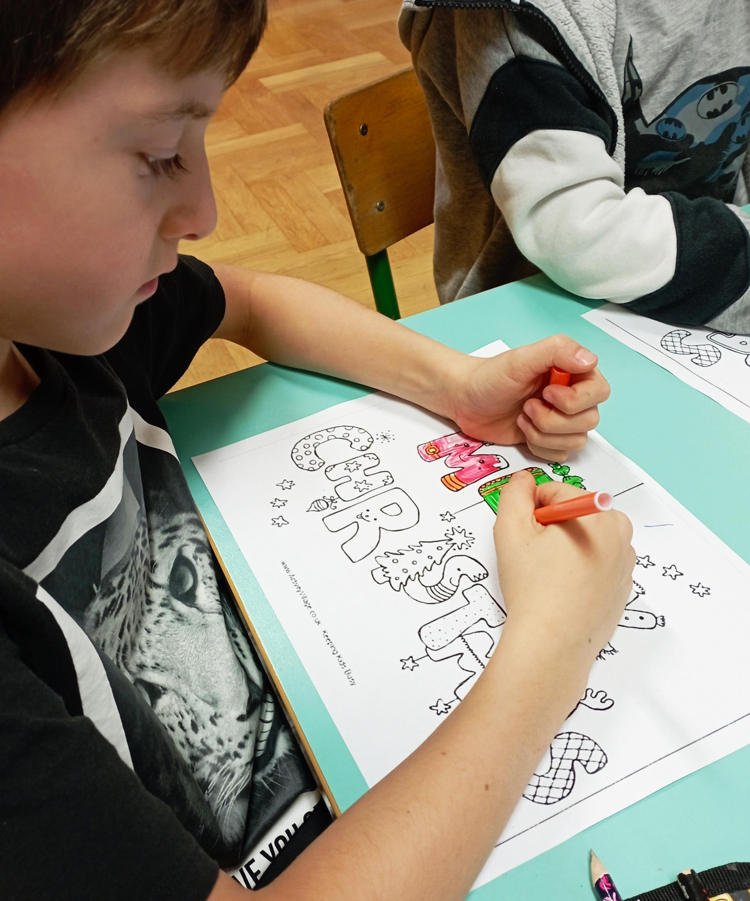
Łączymy naukę z zabawą

Slide 7
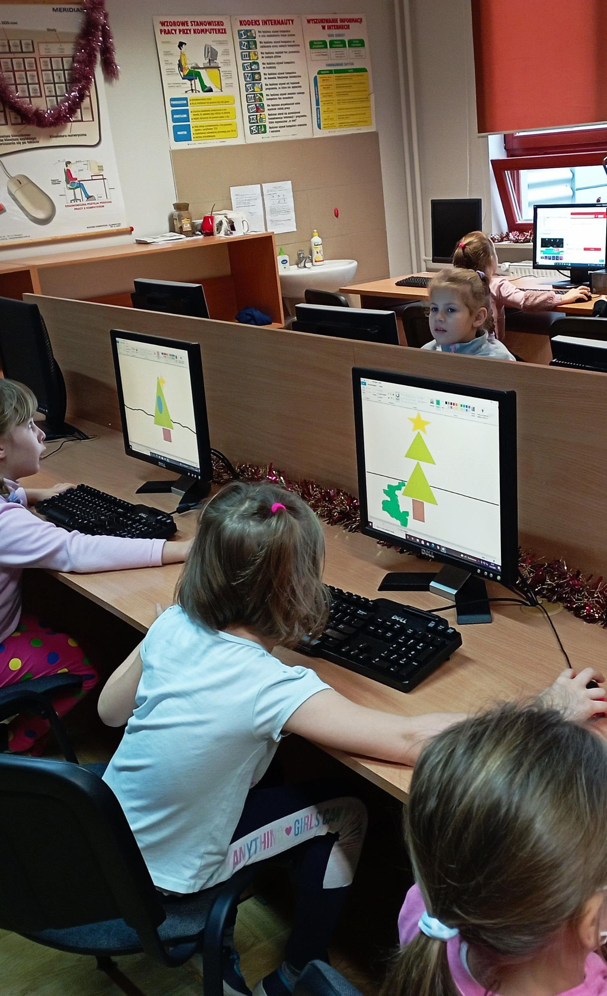
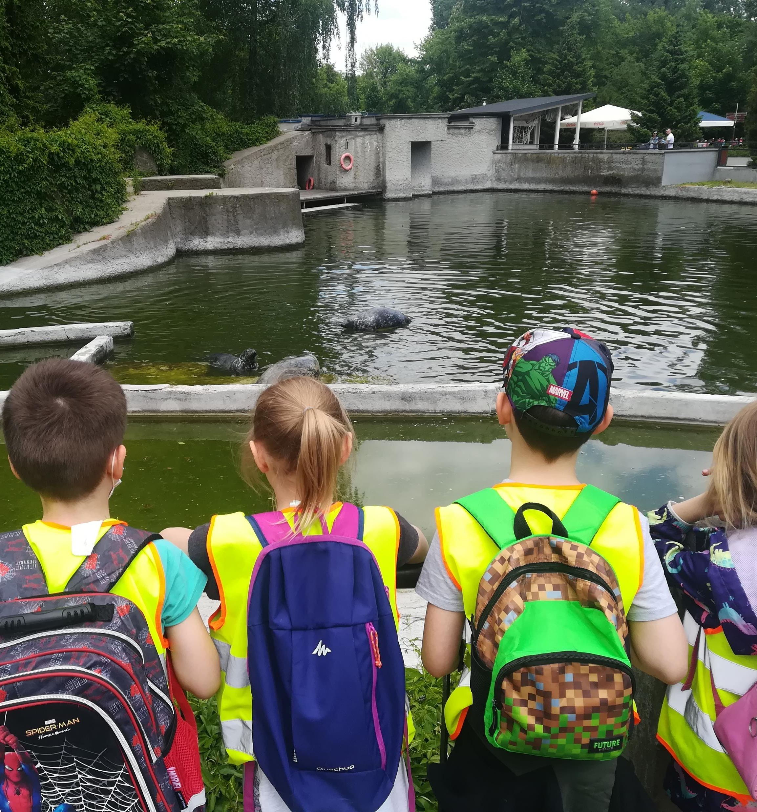
Jesteśmy badaczami, odkrywcami, podróżnikami i artystami…

Slide 8
Korzystamy z wolskiego bonu edukacyjnego dla sześciolatków:
2 razy w tygodniu zajęcia z języka angielskiego w ramach programu „Wolski poliglota”,
2 razy w tygodniu zajęcia z rytmiki,
raz w tygodniu zajęcia komputerowe „Informatyka dla smyka”,
zajęcia wspierające kreatywność,
bezpłatne wyjścia i wycieczki w ramach edukacji kulturalnej,
„zdrowa kanapka” dla każdego dziecka w okresie zimowym,
wyprawka plastyczna i papiernicza.

Slide 9
Zapraszamy do naszego oddziału przedszkolnego!
Szkoła Podstawowa nr 26 im. Mirosława Biernackiego
E-mail: sp26@edu.um.warszawa.pl
Telefon: 22 620 45 02
Adres: ul. Miedziana 8, 00-814 Warszawa

